Slide 1

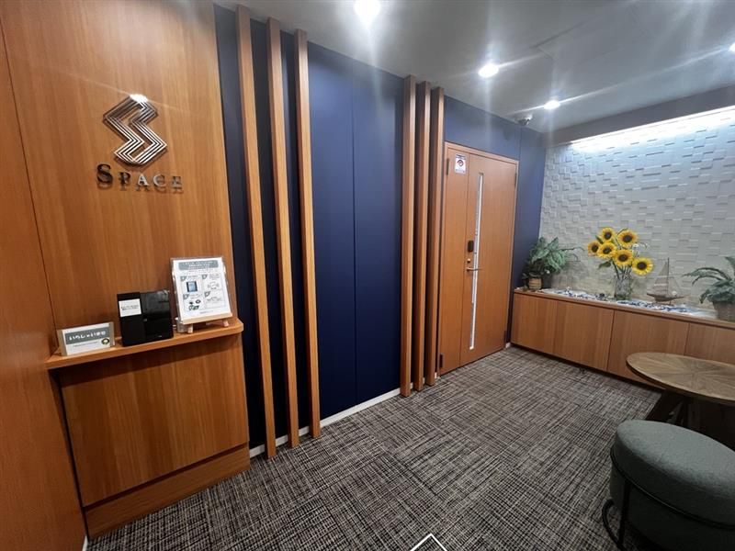
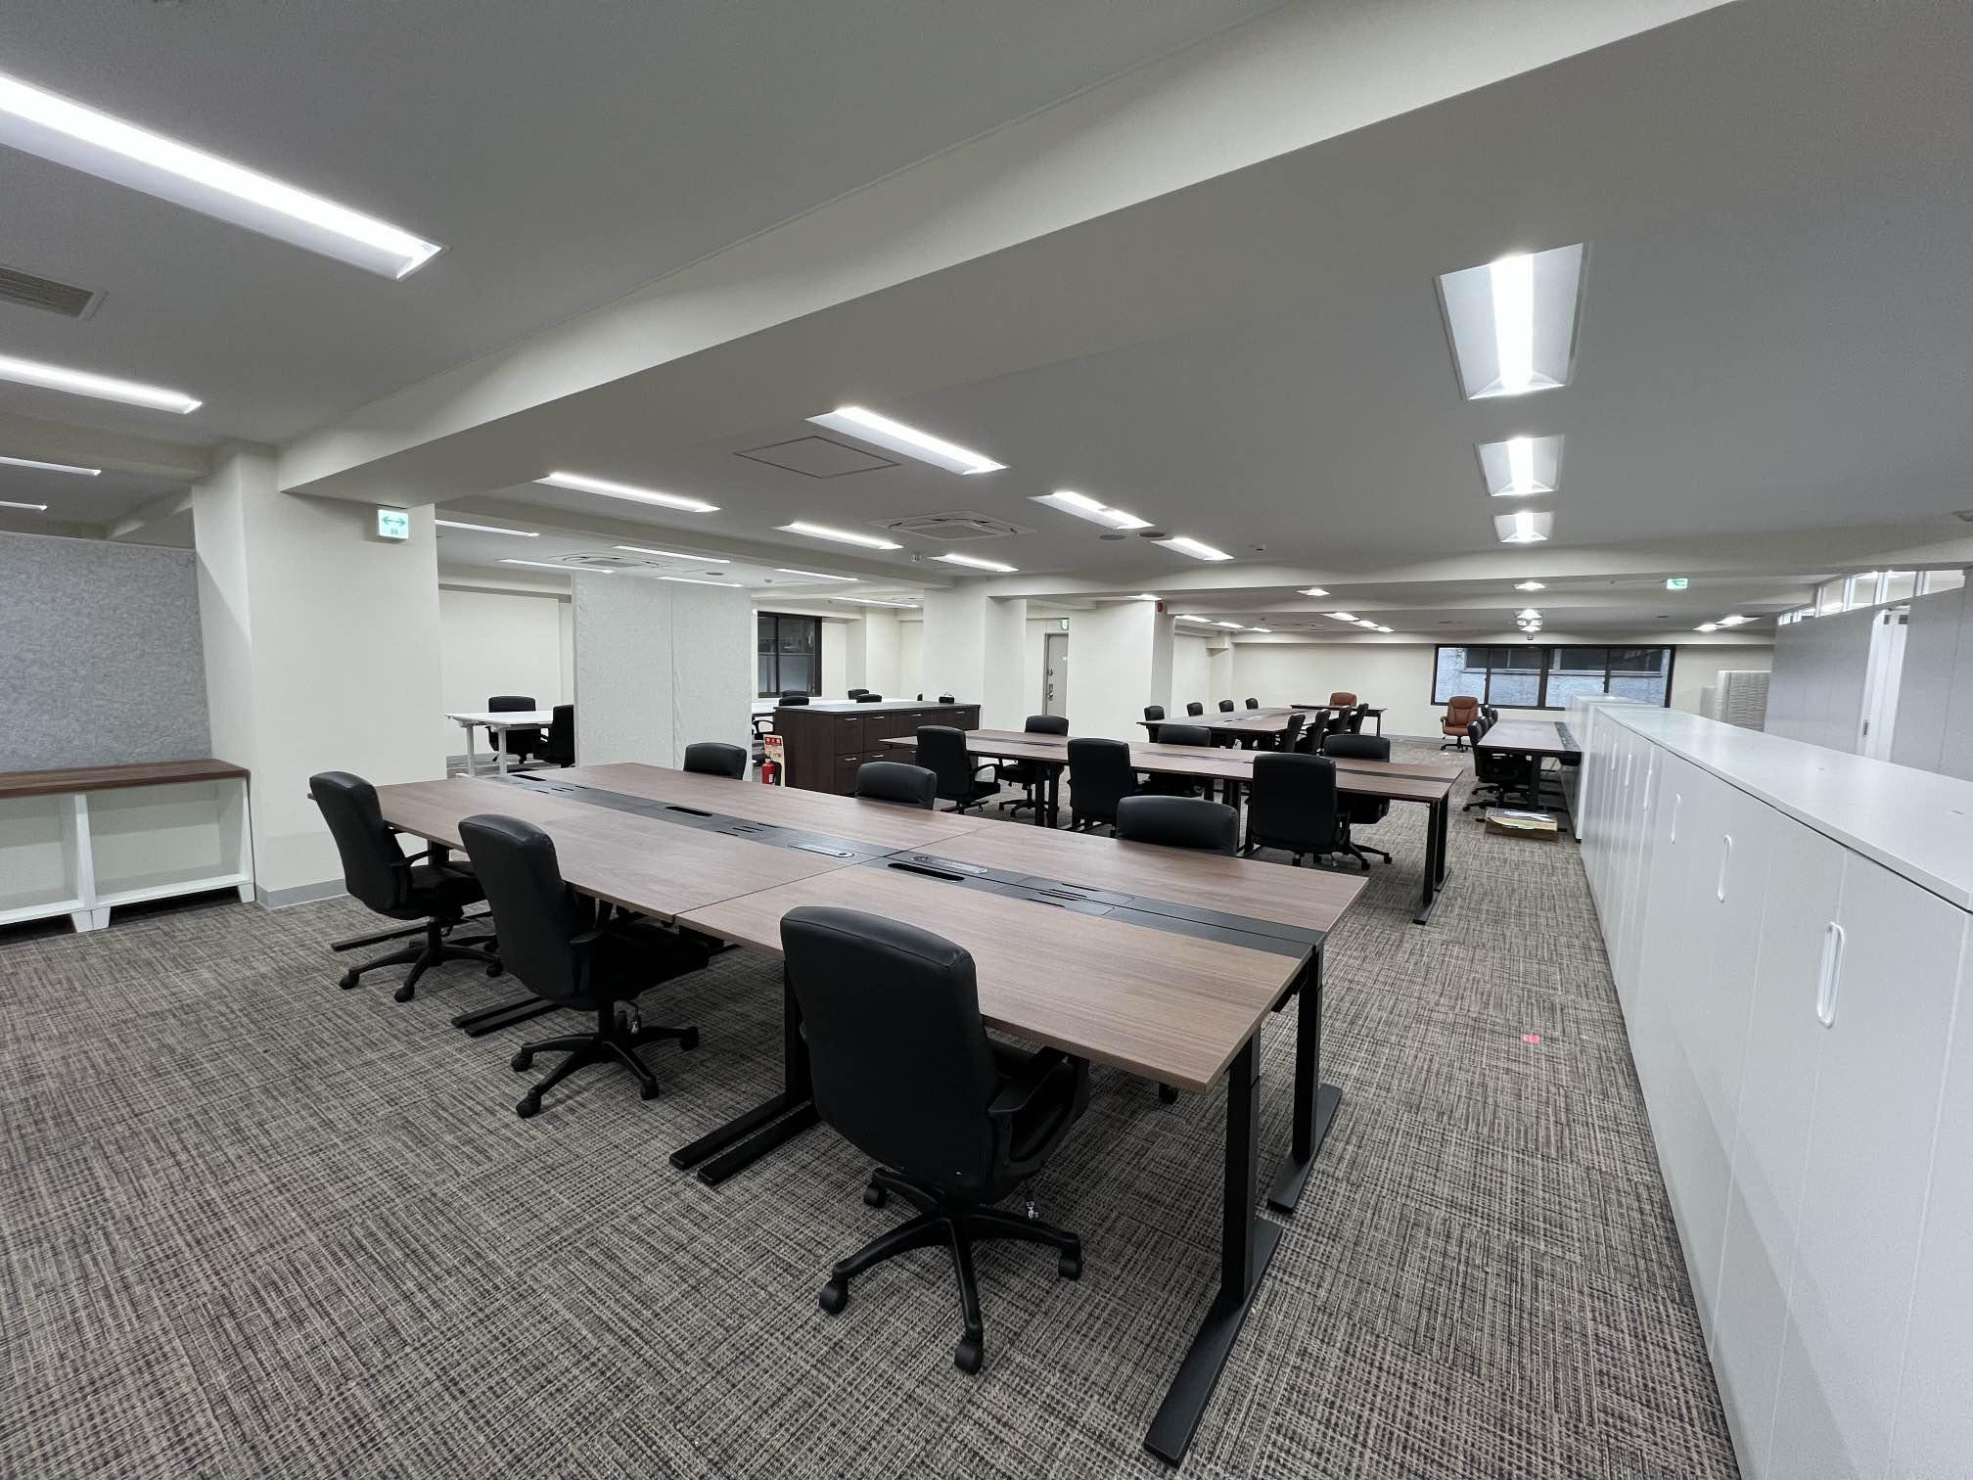
LIXIL不動産ショップ スペース
１．会社概要
所在地:東京都中野区新井2-6-13-2F
従業員数：54名
創業：1923年
設立年月日：1973年4月
業態：不動産業(賃貸管理)
店舗写真
（外観）
店舗写真
（内観）
２．特長・強み(100文字程度）
３．その他PR欄(100文字程度）
（明海大学 不動産学部生へのメッセージなど）
【営業社員の宅建取得率 90%】
【働きやすい環境】
・在宅勤務可 ・週休2日制
・夏、冬長期休暇取得可
・フレックスタイム出勤制度
・フリーアドレス・社内部活動
・インターンシップ 受付中！
・明海大学卒業生 4名在籍！
【このような方が活躍できる会社です】
・発想力豊かな方
・新しい事にチャレンジするのが好きな方
Notes:
合同説明会にご参加の加盟店様は、宜しければ、明海大学から開催周知として、会社概要（所在地、従業員数、設立年月日、業態）、
特長・強み、その他PR（明海大学 不動産学部生へのメッセージなど）のご記入をお願い致します。
是非、会社概要やPR内容等をご記入のうえ、本部にお送りいただきますよう何卒宜しくお願い致します。

